Slide 1
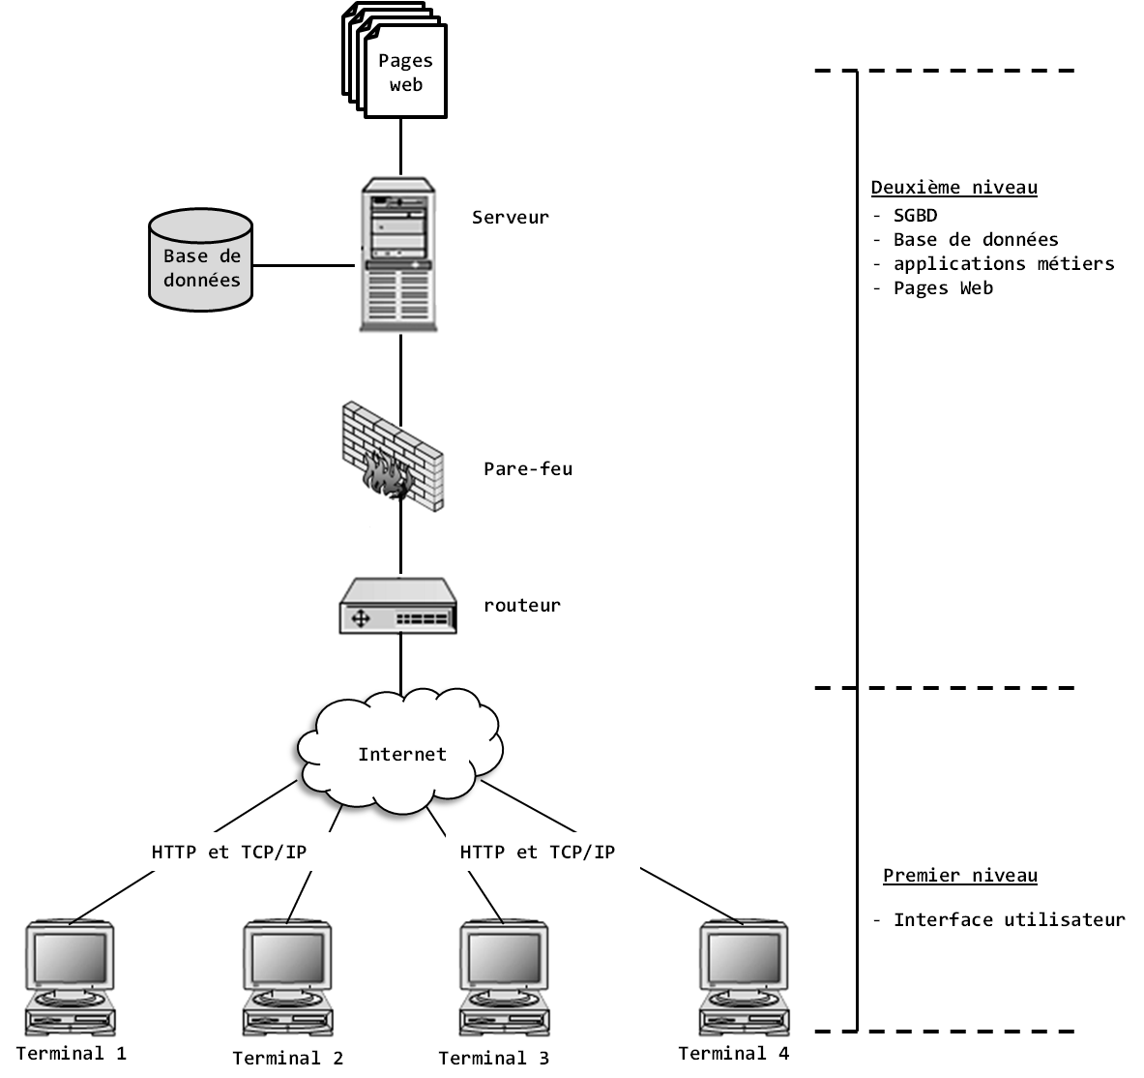
Hadoop & le Big Data
Approche traditionnelle
de gestion de données

Slide 2
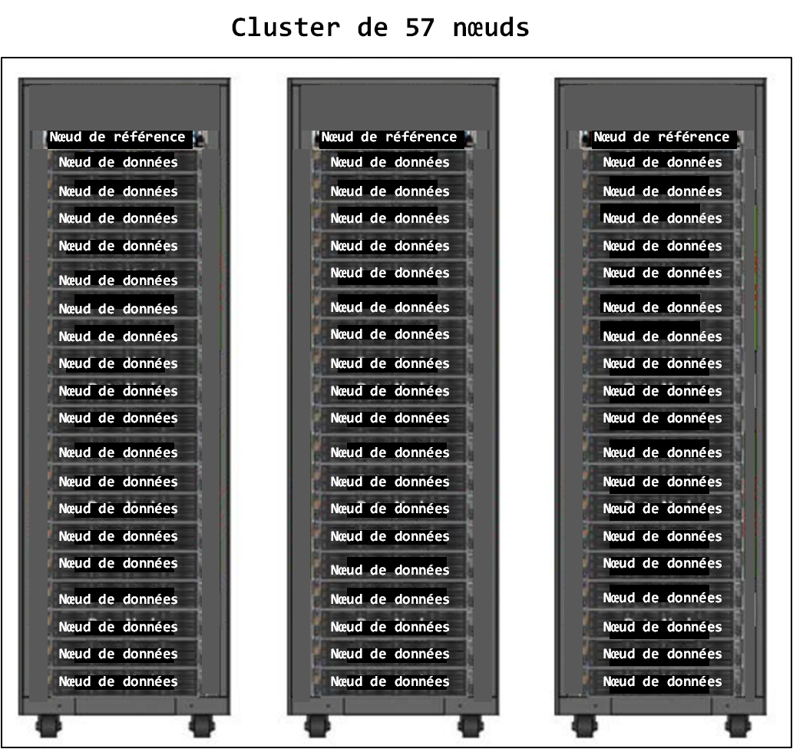
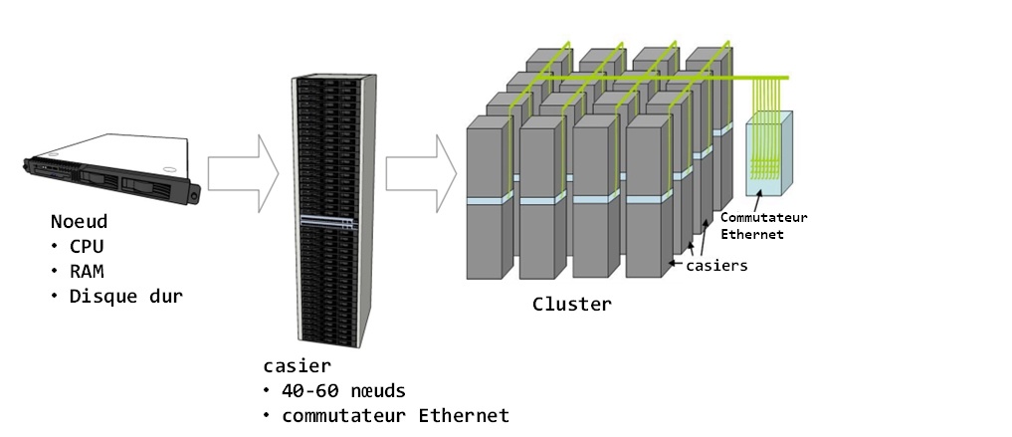

Hadoop & le Big Data
Nouvelle approche de gestion de données
Shared-Nothing <> Shared-Nothing (NAS, SAN) <> Shared-Memory)
Maître-Esclaves (Name Node-Data Nodes)

Slide 3
Hadoop & le Big Data
Job Requête
SELECT * FROM CLIENTS
WHERE CLIENT.AGE > 20 & CLIENT.SALAIRE > 4000
SELECT * FROM CLIENTS
WHERE CLIENT.AGE > 20 & CLIENT.SALAIRE > 4000
SELECT * FROM CLIENTS
WHERE CLIENT.AGE > 20 & CLIENT.SALAIRE > 4000

Slide 4
Hadoop & le Big Data
x => f(x) = y
Y = z
Z = a
x
While fichier.EoF = false {
l = read(fichier)
} I/O
Fc = pd.read(« //// », strct)

Slide 5

Exécution séquentielle
Lecture de tout le fichier
Tâche A:
tri des données
Tâche B:
calcul des déciles
Parallélisme pipeline ( threading ou traitement concurrent)
Lecture de tout le fichier
Tâche A: tri des données
Tâche B: calcul des déciles
Exécution parallèle indépendante
Lecture d’un bloc de fichier
Tâche A:
tri des données
Tâche B:
calcul des déciles
Lecture d’un bloc de fichier
Tâche A:
tri des données
Tâche B:
calcul des déciles
Lecture d’un bloc de fichier
Tâche A:
tri des données
Tâche B:
calcul des déciles

Slide 6
Exécution batch Concurrentiel
Mémoire
Processus concurrent 1 (Thread 1)
Processus concurrent 2 (Thread 2)
Processus concurrent 3 (Thread 3)
Exécution batch parallèle
Tâche A:
tri des données
Tâche B:
calcul des déciles
Lecture d’un bloc de fichier
en batch
Tâche A:
tri des données
Tâche B:
calcul des déciles
Lecture d’un bloc de fichier
en batch
Tâche A:
tri des données
Tâche B:
calcul des déciles

Slide 7
Tâche 1
Tâche 2
Tâche 3
(a)
(b)
(c)
Tâche 1
Tâche 2
Tâche 3
Tâche 1
Tâche 1
Tâche 3
Tâche 2
Tâche 1
Tâche 2
Tâche 3
Tâche 2
Tâche 2
Tâche 3
Tâche 1
Tâche 1
Tâche 2
Tâche 3
Tâche 3
Tâche 3
Tâche 2
Tâche 1

Slide 8
Mémoire
Bus
CPU
CPU
CPU
CPU
Unité de calcul 1
Unité de calcul 2
Unité de calcul 3
Unité de calcul 4
Bus
CPU
CPU
CPU
CPU
Mémoire
Mémoire
Mémoire
Mémoire

Slide 9
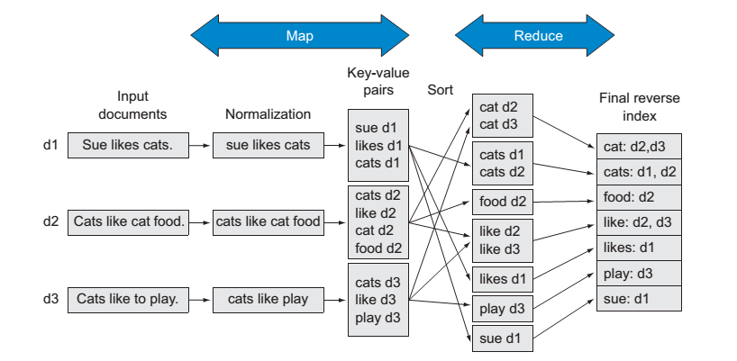
LE TRAITEMENT MASSIVEMENT PARALLELE ET LE MODELE MAPREDUCE

Slide 10
LE STOCKAGE DISTRIBUE & HDFS
2: metadata
Méta données
{‘‘/user/hadoop/tests.txt ’’ : [1,2,3]}
{‘‘/projets/livres.pdf ’’ : [2,3]}
{‘‘/librairie/musiques.dcx ’’ : [1, 3]}
1: ouverture
Distributed File System - HDFS
HDFS Client
3: lecture
6: fermeture
Name Node
Temporary file
Client node
5: Heartbeat call
4: data reading/writing
Pipeline
1
3
1
5
1
2
8
8
4
2
7
7
9
Data node 1
Data node 2
Data node 3

Slide 11
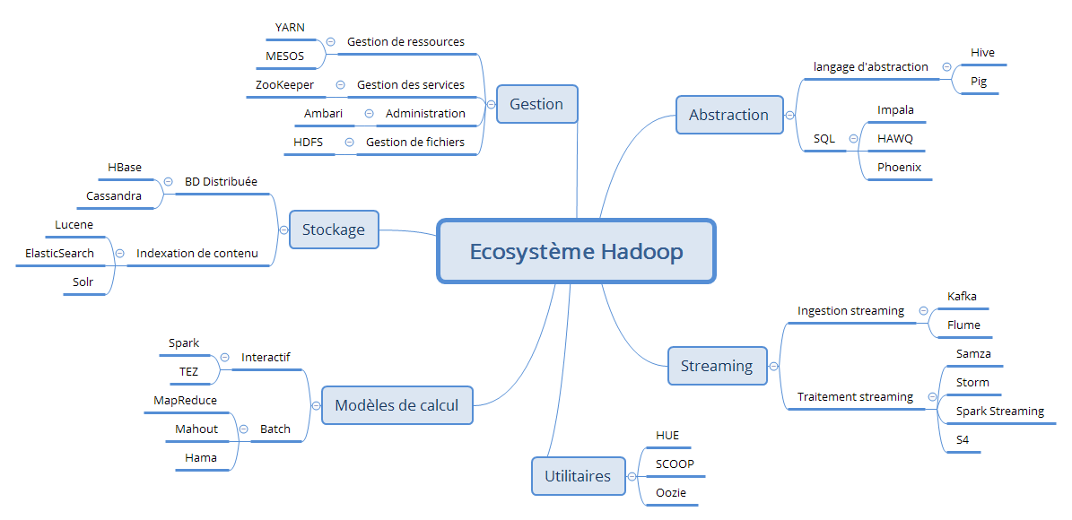
L’écosystème Hadoop
Notes:
Les

Slide 12
Interface Utilisateur
HUE
Administration
Langage d’abstraction
SQL
Indexation de contenu
Intégration
Streaming
Ambari
Impala
Sqoop
Hive
Flume
Workflow
Lucene
Temps réel
Oozie/Airflow
Phoenix
Pig
Lucy
Storm
Samza
Kafka
Coordination
Cascading
HAWQ
Spark Streaming
ZooKeeper
Solr
S4
Modèles de calcul
Bases de données
MapReduce
Spark
Mahout
HAMA
Tez
HBase
Cassandra
Gestionnaire de ressources
YARN/Kubernetes
MESOS
Système de fichier distribué
HDFS

Slide 13
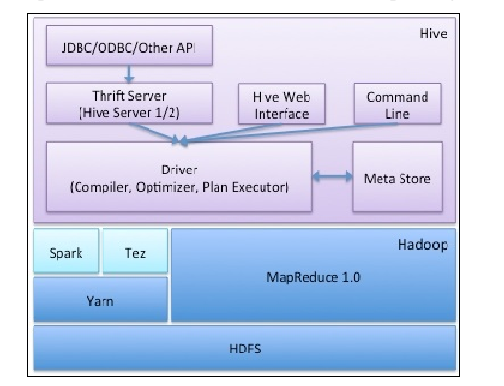
Apache Hive
Niveaux d’abstraction
conçu pour les utilisateurs métiers, proche du langage humain, et très éloigné de la machine
SQL
plus proche de l’utilisateur, moins proche du MapReduce et du cluster
HiveQL
moins proche de l’utilisateur, plus proche du MapReduce, et du cluster
Pig Latin
Très proche du MapReduce, et du cluster
Cascading
conçu pour les développeurs et très proche du cluster
MapReduce

Slide 14
JDBC/ODBC/autres API de BD
HIVE
Serveur HIVE
(Apache Thrift)
Interface Web
CLI
Hcatalog
(Metadonnées)
Driver
(Compilateur de requêtes, Optimiseur, exécuteur)
MapReduce
Cluster Hadoop
HDFS

Slide 15


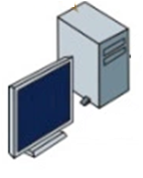
4
Le SQL en Big Data
Nœud de données.
Partition 1 de la base de données
Switch d’interconnexion des machines du cluster
4
3
Nœud de données.
Partition 2 de la base de données
2
Machine Maître du cluster. Elle héberge le SGBDR Massivement parallèle, la base de donnée entière, redirige les requêtes SQL vers les nœuds de données et agrège les résultats des requêtes.
4
Nœud de données.
Partition 3 de la base de données
1
Les clients écrivent et envoient leurs requêtes SQL sur Le nœud Maître du cluster

Slide 16
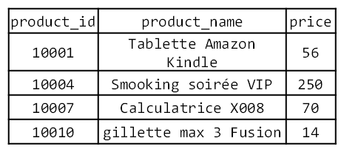
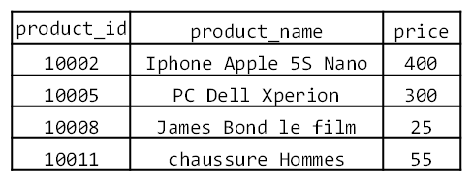
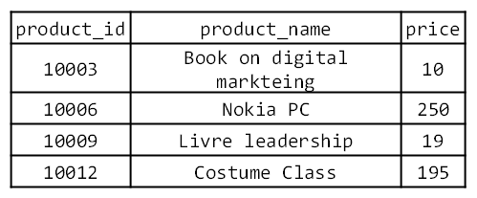
MPP Partition 1
Client
routage des requêtes SQL
MPP Partition 2
GreenPlum SGBDR MPP
MPP Partition 3

Slide 17
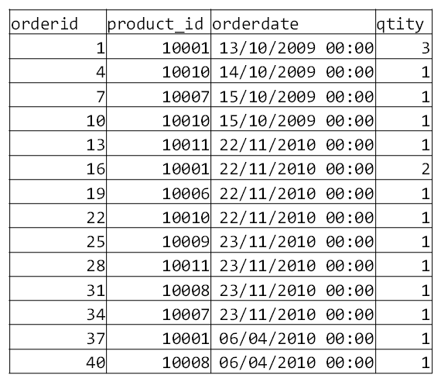
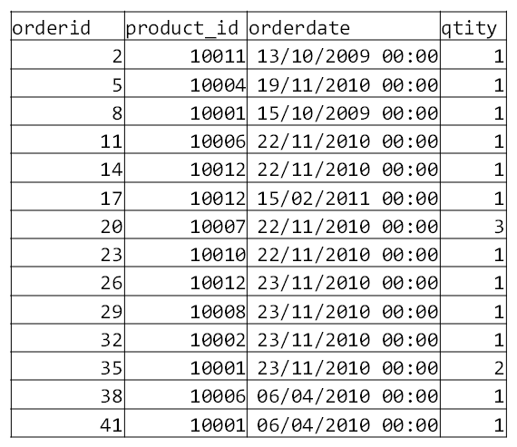
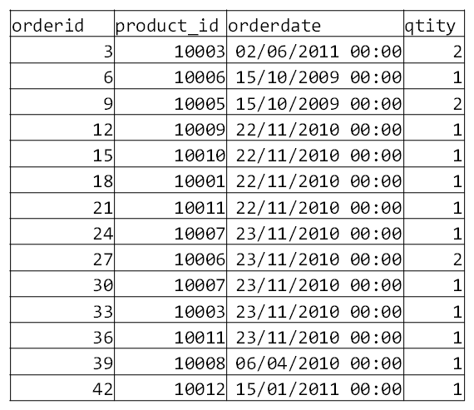
MPP Partition 1
MPP Partition 2
MPP Partition 3

Slide 18
Déploiement des applications Big Data
Nœud de calcul 3
Processus de l’orchestrateur
Instance 1 du service 2
Instance 2 du service 1
Nœud de l’orchestrateur
Nœud de calcul 2
Orchestrateur de
ressources
Processus de l’orchestrateur
Client
(1)
(2) & (4)
Service 2
Service 1
Instance 3 du service 2
(3)
Nœud de calcul 1
Processus de l’orchestrateur
Les instances des services sont exécutés chacun dans des containers orchestrés par un orchestrateur de ressources type YARN ou Kubernetes
Instance 2 du service 2
Instance 1 du service 1

